Slide 1

У світі казки чарівної

Slide 2
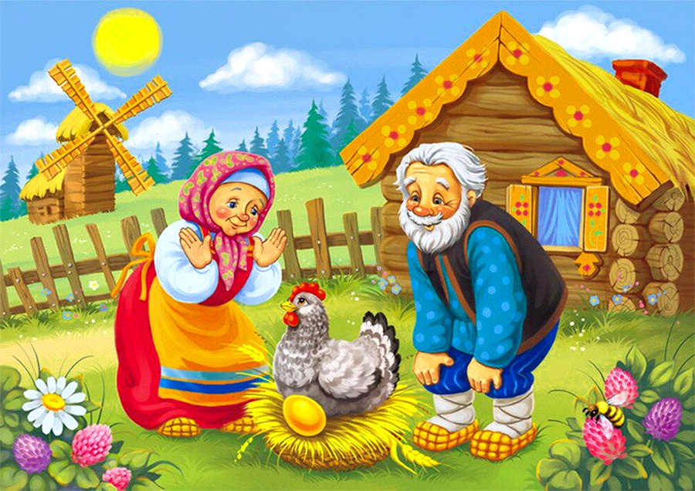
Сядьте рівно всі, будь ласка,
Бо у нас є безліч справ –
Поспішає в гості казка!
А з казкою ми зустрічались не раз
І знову вона завітала до нас.

Slide 3
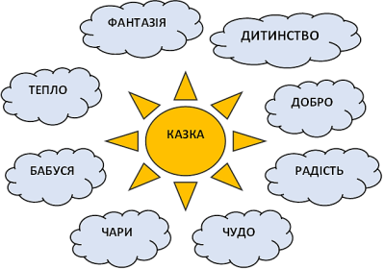

Асоціативний кущ

Slide 4
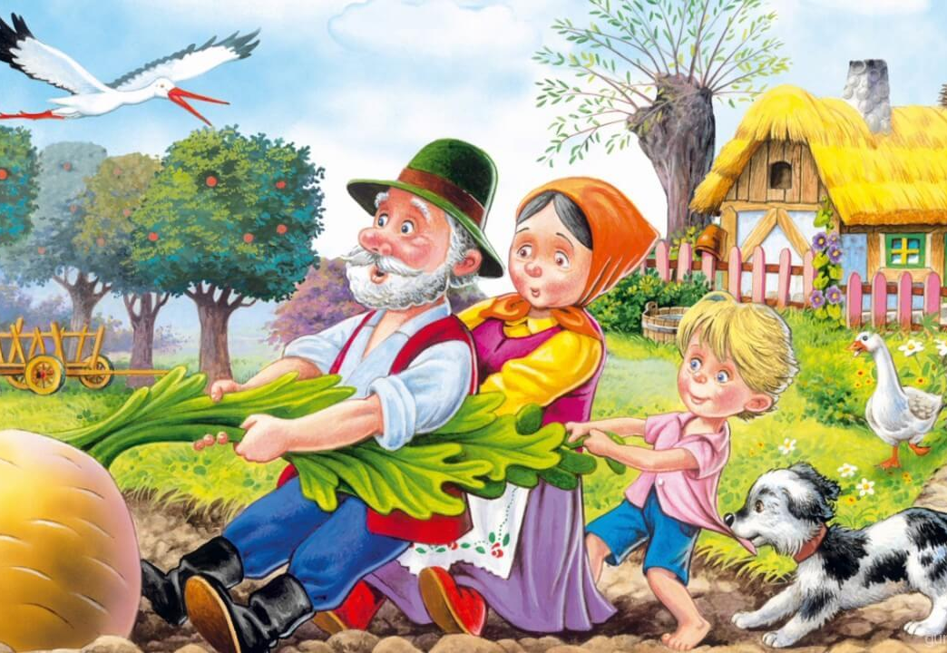
На городі виростала, сили набиралась, а потім достигла, великою стала.
Став дідусь усіх гукати: -
Час красуню нашу рвати!

Slide 5
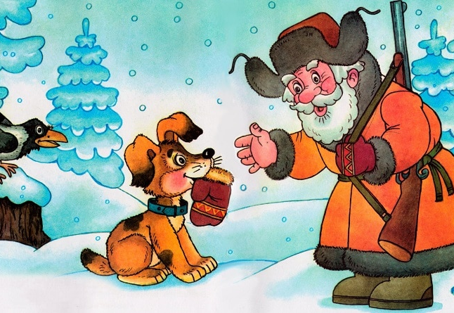
Де ж усі сховались звірі У якій такій квартирі? Дуже тісно – невеличка ця чудова.

Slide 6
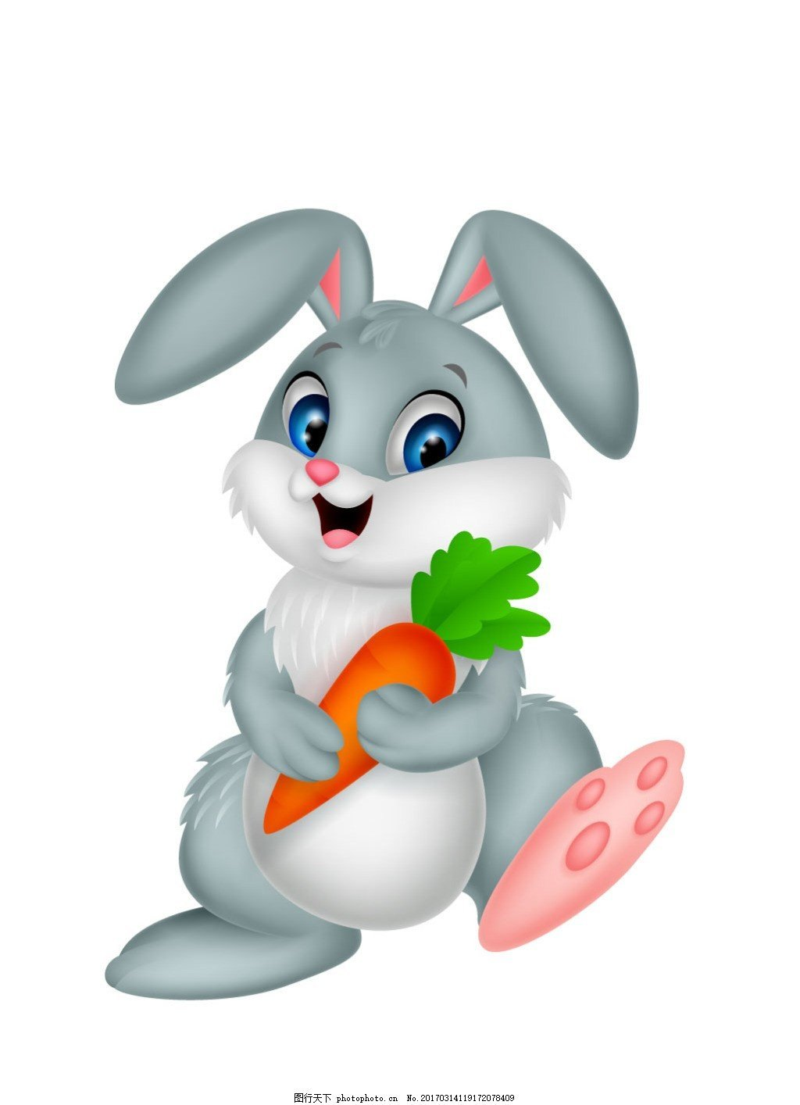
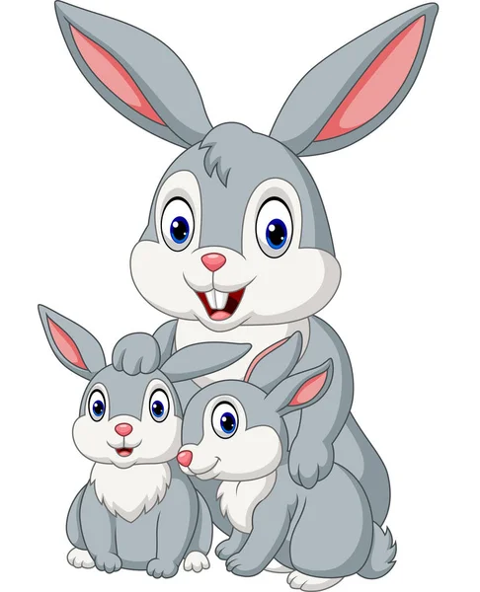
Довгі вуха, куций хвіст, невеличкий сам на зріст.

Slide 7
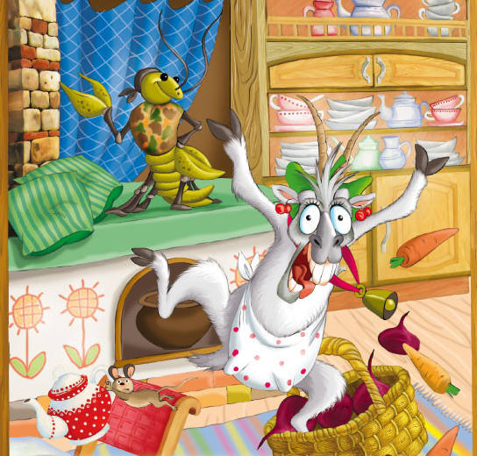
Хто вигнав Козу – Дерезу із хатки Зайчика?

Slide 8
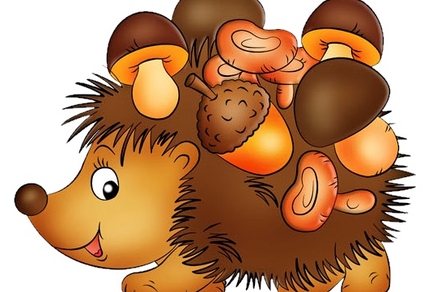
Дивний звірок, круглий мов клубок, голки стирчать, спробуй узять.

Slide 9

«Квест - цікавинка»

Slide 10


Вправа «Мікрофон»
Моя улюблена казка…
Її написав…
Головні герої казки…
У ній розповідається…
Казка навчає…
Моє ставлення до героїв казки…

Slide 11
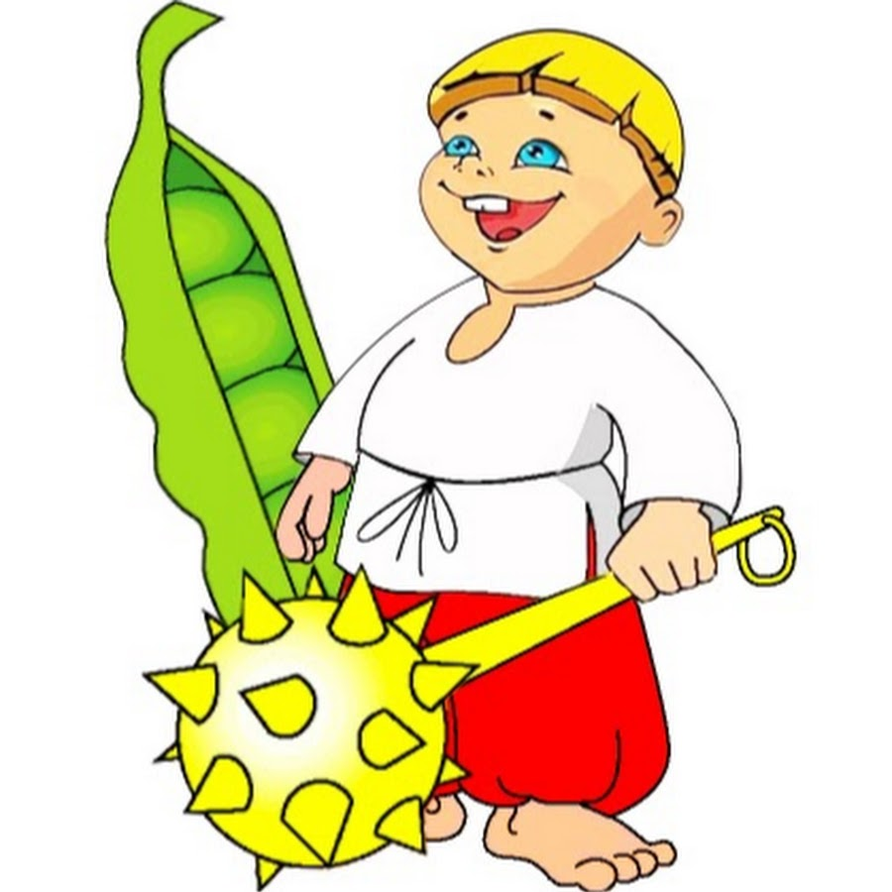
Дидактична гра «Казкові загадки»
  Від цієї булави
Змій позбувся голови
Прагне хлопчик буть хоч трошки
Схожим на …

Slide 12
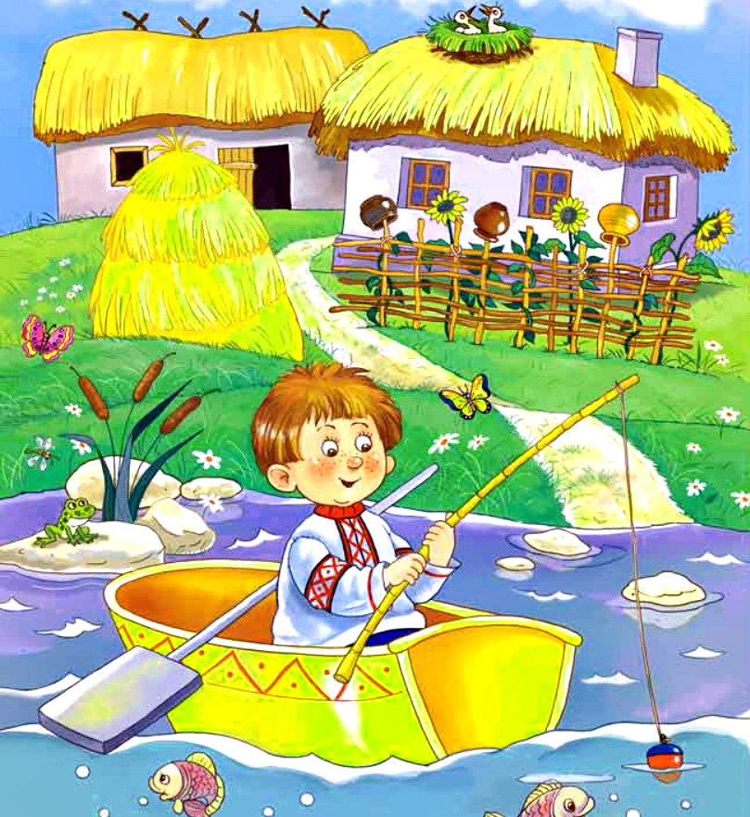
Хто на гусячих крилятах
Прилетів до мами й тата,
Був міцний, бо їв кулешик,
Це відомий всім …

Slide 13
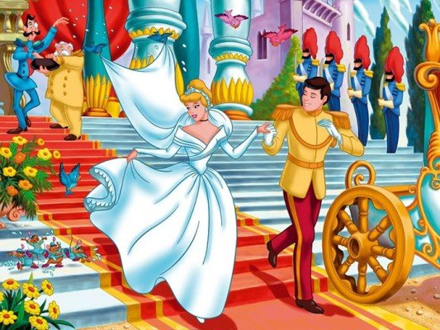
Плакати мені не личить,
Просто засмутилась я,
Що згубила черевичок
На балу у короля …

Slide 14
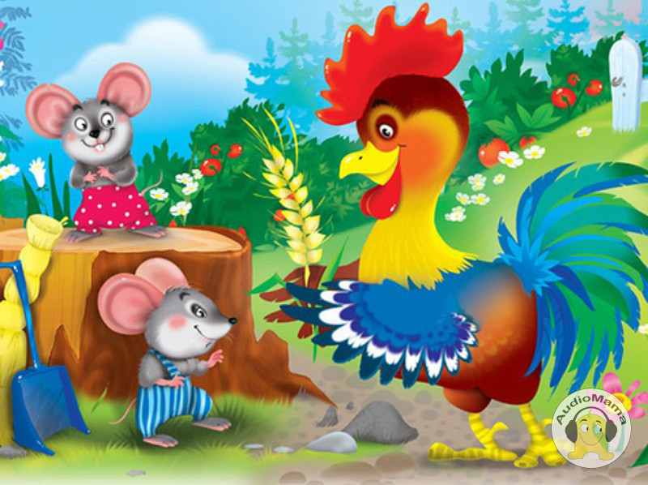
Знайшов півник колосок,
Змолов борошна мішок.
Спік негайно у печі
Пиріжки та калачі.
Мишенят не пригощав,
Бо жоден з них не помагав.

Slide 15
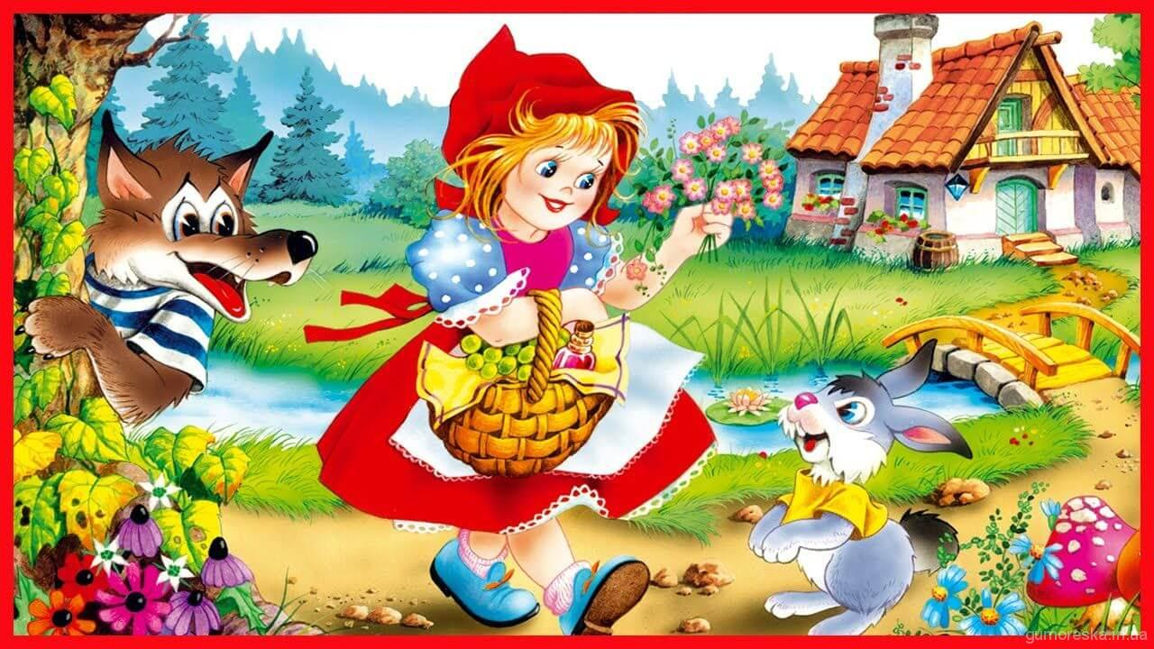
А мені матуся мила
Капелюшок цей пошила.
Я у ньому до бабусі
Через ліс йти не боюся.

Slide 16
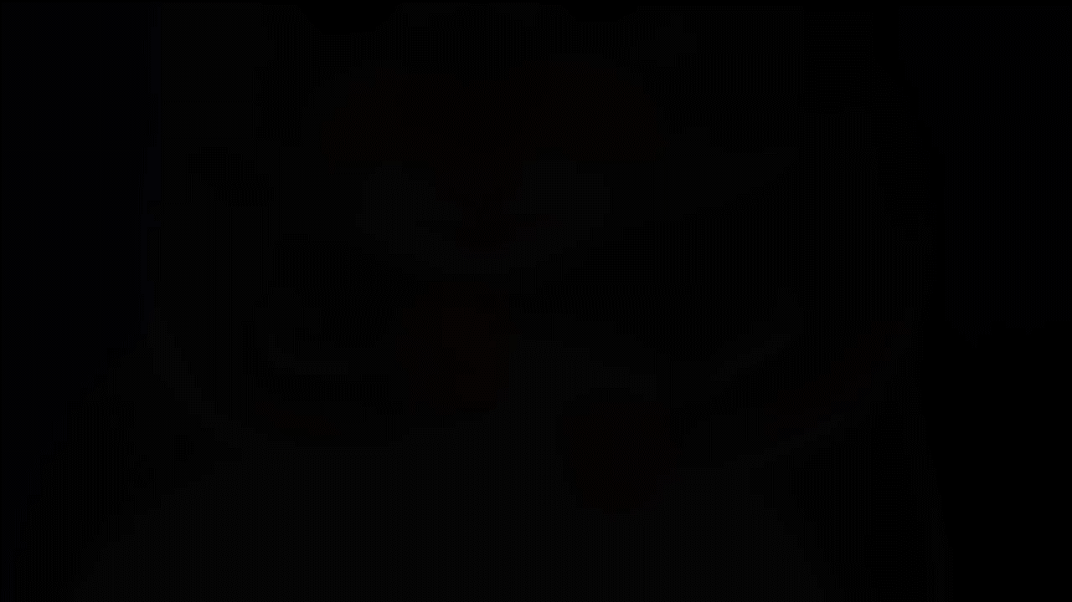
ФІЗКУЛЬТХВИЛИНКА

Slide 17
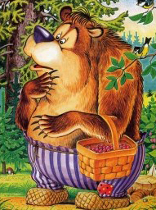
Дізнайтесь, хто головні герої казки?
Д І
М Д
Е В
Ь

Slide 18
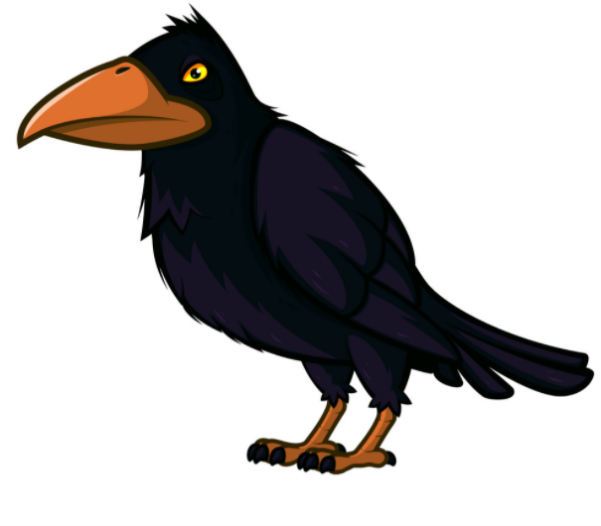
В
Н А Р
О О

Slide 19
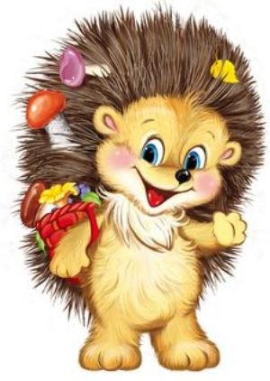
Ж
А Ї Ч
К О

Slide 20
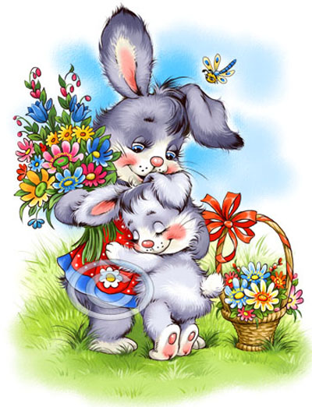
З К
И Ч Й
А

Slide 21

Словникова робота
Здивувався, найрозумніший, галас, зажурились, розділіть, у барлогу, найстарший.

Slide 22
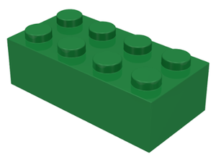
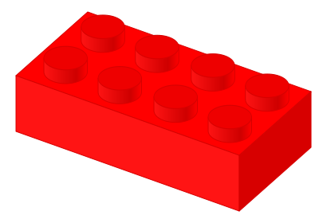
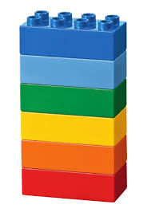
Гра «Прокидайся, уяво!» Робота з конструктором LEGO

Slide 23
Макет заголовка и объекта со SmartArt
Рефлексія
З якою казкою ви познайомились?
Що вам найбільше сподобалось на уроці?
Чого навчає нас ця казка?

